Slide 1
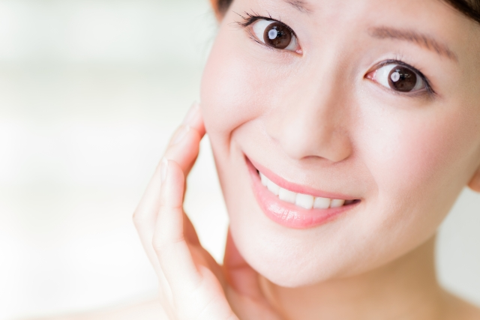
ホワイトニングで若見え

